Slide 1
Stephen King
Natali Burgelja

Slide 2
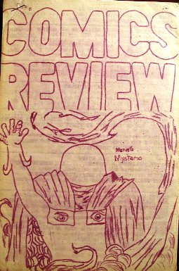
Stephen King schrieb bereits im Alter von sieben Jahren seine ersten Geschichten. Im Kino sah er sich häufig Science-Fiction- undFantasy-Filme an, woher auch seine Vorliebe für düstere Fantasy- und Horrorgeschichten stammt. Im Alter von 19 Jahren veröffentlichte er seine Geschichte I Was A Teenage Grave Robber im Magazin „Comics Review“.

Slide 3
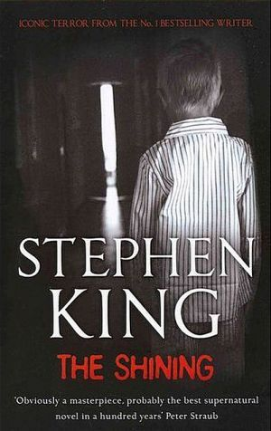
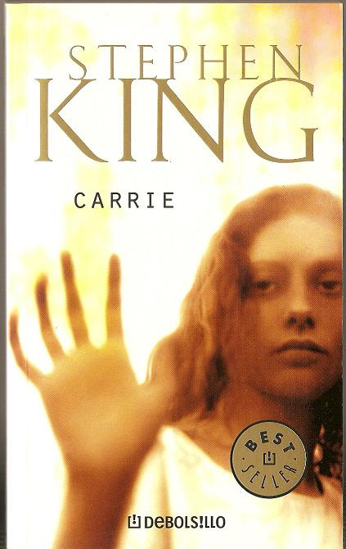
Kings Geschichten handeln häufig von Durchschnittsmenschen, die in grauenhafte und meist übernatürliche Erlebnisse hineingezogen werden. King ist ein Kenner des Horror-Genres, mit Danse Macabre hat er ein Sachbuch vorgelegt, das die Entwicklung der Horrorliteratur und des Horror-Films skizziert. In einem weiteren Sachbuch namens Das Leben und das Schreiben gibt King Einblicke in von ihm bevorzugte Stilmittel und Herangehensweisen beim Verfassen literarischer Werke. Darüber hinaus beinhaltet das Buch Berichte über die Umstände, unter denen einige seiner Romane entstanden sind.
Neben seinen Horror-Romanen schrieb King allerdings auch Werke, die keinerlei oder nur wenige übernatürliche Elemente enthalten, zum Beispiel die Novellen The Body und Rita Hayworth and Shawshank Redemption. Die Verfilmungen Die Verurteilten und The Green Mile waren als beste Filme für den Oscar nominiert.
Eines der grundlegenden Motive in Kings Horror-Romanen ist die Tatsache, dass das Grauen sich hinter weitgehend trivialen und alltäglichen Dingen verbirgt. Autos, Clowns, Polizisten, Bernhardiner, Ladenbesitzer oder ein erfundenes Pseudonym sind die Vehikel, die das Grauen in eine meist vorstädtische und verschlafene Welt bringen.
Kings Modernität als Autor von Horrorgeschichten liegt darin, dass das „Grauen“ eben nicht nur von außen in eine scheinbar heile Welt integrer Figuren einbricht, sondern auch in der Psyche seiner handelnden Personen selbst wohnt.
So in Shining, wo auf den ersten gut 150 Seiten wenig bis gar nicht von übernatürlichen Ereignissen die Rede ist, sondern von Alkoholismus, Eheproblemen, Gewalt in der Familie, der Angst des akademisch gebildeten Ex-Collegedozenten Jack Torrance vor dem sozialen Abstieg, seiner Lust an der Selbstzerstörung, seinen vergeblichen Versuchen, an die ersten hoffnungsvollen Versuche als Nachwuchsautor anzuknüpfen.
Das „Overlook Hotel“, der Schauplatz von Shining, mag ein unheilvoller Ort sein, doch erst die innere Disposition der Familie Torrance, die Hilflosigkeit von Jack als „Familienoberhaupt“, eine Lösung seiner Probleme zu finden, sein latenter Wahnsinn, der vollends in der Abgeschiedenheit der verschneiten Rocky Mountains ausbricht, öffnet den Dämonen und Untoten Tür und Tor. Jack Torrance liefert sich, seine Frau Wendy und ihren Sohn „Doc“ den bösen Geistern aus, weil er nicht weiß, wohin er sonst gehen sollte und weil er Angst hat vor dem Leben außerhalb des „Overlook Hotels“.

Slide 4
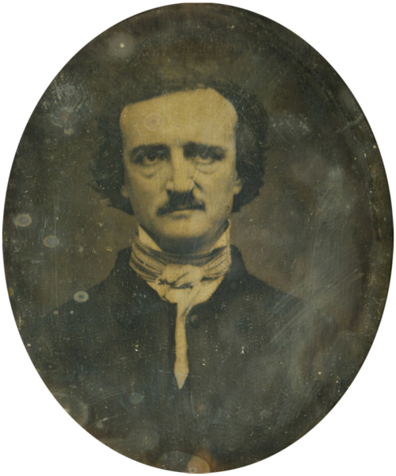
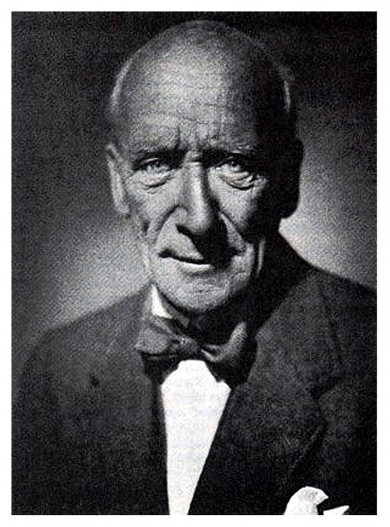
Das Gedicht „Herr Roland kam zum finstren Turm“ (Childe Roland To The Dark Tower Came) von Robert Browning diente King als lose Vorlage für den „Dunklen Turm“. Ebenso ist auch Edgar Allan Poe mit seiner Erzählung „Die Maske des Roten Todes“, die von ihm in „The Shining“ erwähnt wird, herauszuheben. Die Gestalt des Amerikaners mit der leisen Stimme, William Wilson, in „Der dunkle Turm“ ist ebenfalls eine Poe-Reminiszenz. Die Inkarnation des Bösen in „Friedhof der Kuscheltiere“ ist an die Erzählung „Der Wendigo“ von Algernon Blackwood angelehnt. Besonders in seinen Kurzgeschichten „Briefe aus Jerusalem“ und „Crouch End“ greift King Segmente des von H. P. Lovecraft geschaffenen Mythos der dämonischen „Großen Alten“ auf. Überhaupt nimmt er in vielen seiner Bücher Zitate und literarische Texte anderer Schriftsteller auf. In gewisser Weise kann man King nicht „nur“ als Genre-Autor, sondern als Pop-Literaten bezeichnen in dem Sinne, dass er unzählige Elemente aus trivialen Mythen, Themen und Texte populärer Filme, Rockmusik, aus den englischen und amerikanischen „Schauergeschichten“ des späten 18., des 19. und auch des 20. Jahrhunderts aufgreift und virtuos neu zusammensetzt. Riesenspinnen, Vampire, trivialisierte Indianermythen, Zombies und andere Schreckgespenster fallen über die amerikanische Mittelklasse her.

Slide 5
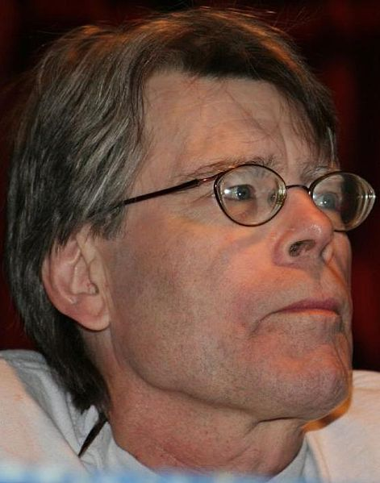
Stephen Kings Talent als Geschichtenerzähler ist maßgebend für die Horrorliteratur der Gegenwart. Allerdings ist er bei Kritikern umstritten. So kritisiert Sunand T. Joshi, dass sein Stil zu langatmig sei und dass er nicht in der Lage sei, seine Leser originell zu erschrecken.

Slide 6
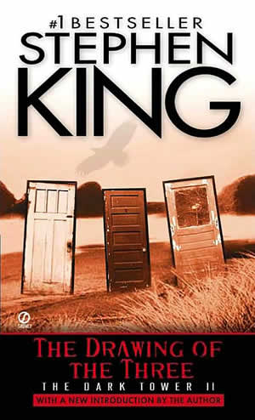
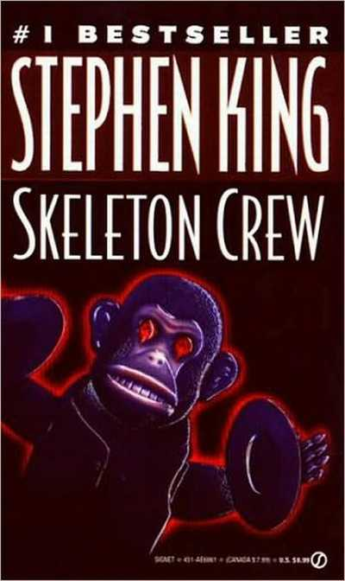
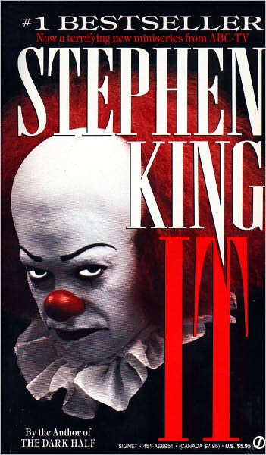
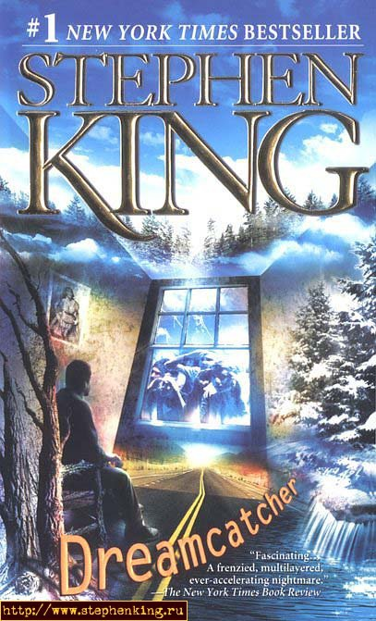
Insgesamt hat King bisher über 40 Romane, mehr als 100 Kurzgeschichten, etliche Novellen und einige Drehbücher veröffentlicht. Hinzu kommen noch Gedichte, Essays, Kolumnen und Sachbücher. Zudem betreibt der Schriftsteller einen eigenen Verlag mit Namen Philtrum Press.
Die meisten auf Deutsch übersetzten Kurzgeschichten sind gesammelt in Nachtschicht, Im Morgengrauen, Der Gesang der Toten, Der Fornit, Albträume und Im Kabinett des Todes. Die Novellen finden sich in Frühling, Sommer, Herbst und Tod, Langoliers und Nachts wieder. Verschiedene wurden neu verlegt in der Sonderausgabe The Secretary of Dreams. (Die Sammlung People, Places and Things blieb unveröffentlicht).

Slide 7
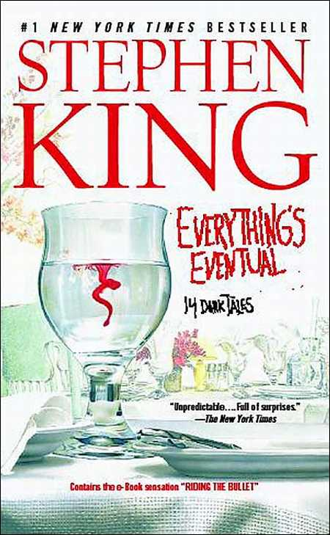
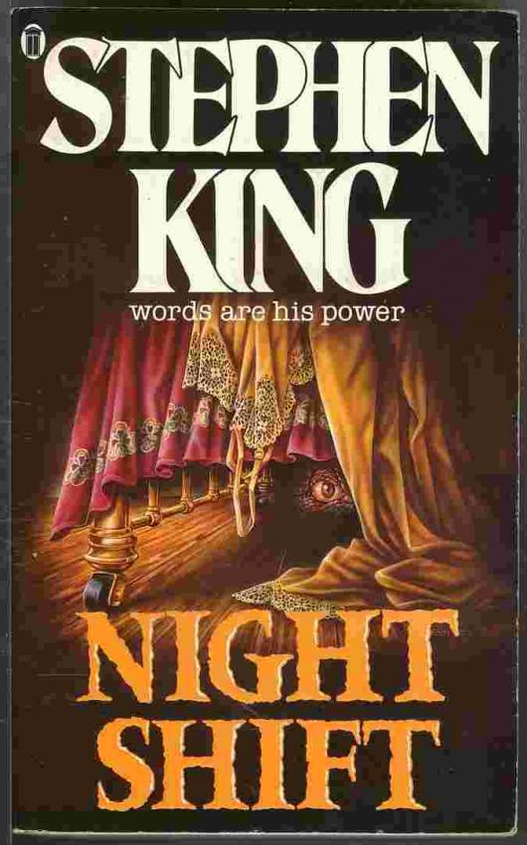
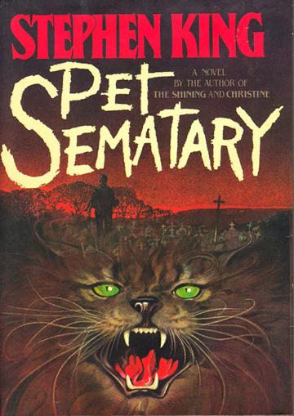

Slide 8
Vielen Dank
für Ihre Aufmerksamkeit

